Slide 1
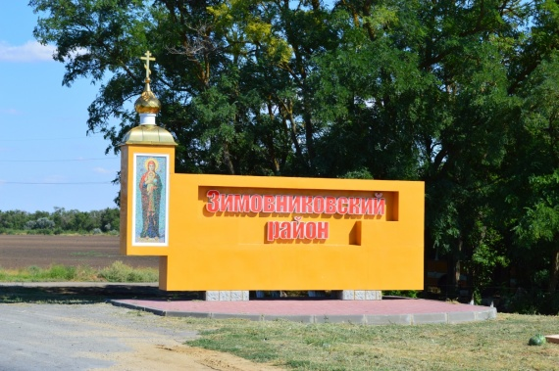
Лучшие муниципальные практики
Укрепление межнационального мира и согласия, реализация иных мероприятий в сфере национальной политики в Зимовниковском сельском поселении Зимовниковского района Ростовской области

Slide 2
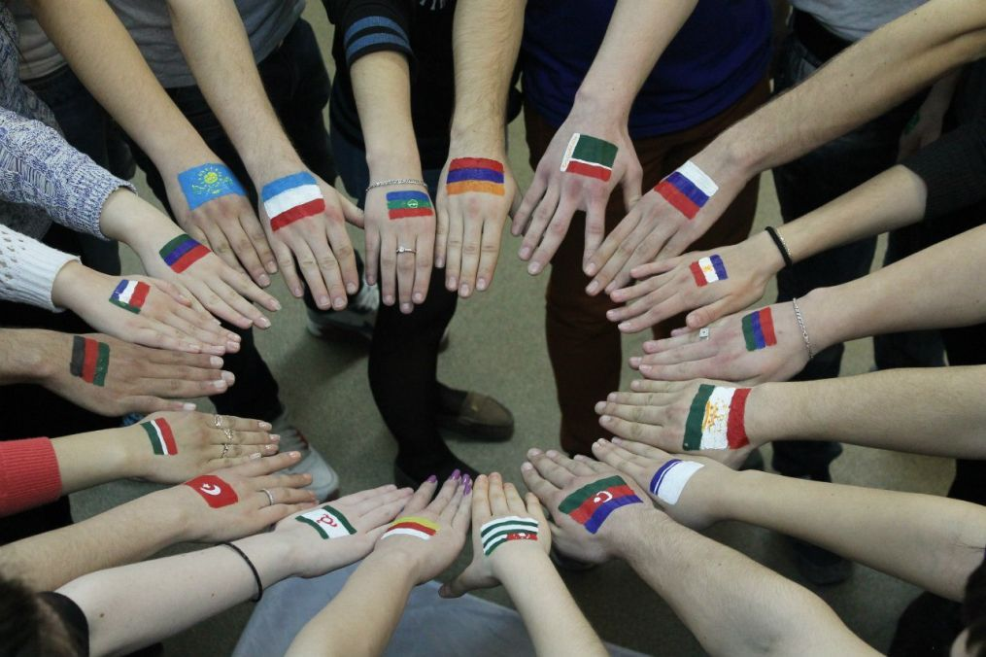
Цель национальной политики Зимовниковского сельского поселения:
укрепление межнациональных отношений, единство нации

Slide 3
Актуальность национальной политики Зимовниковского сельского поселения:
упрочение общероссийского гражданского самосознания и духовной общности;
сохранение и развитие этнокультурного многообразия народов России;
обеспечение равенства прав и свобод человека и гражданина независимо от расы, национальности, языка, отношения к религии и других обстоятельств;
успешная социальная и культурная адаптация и интеграция мигрантов.

Slide 4
Задачи национальной политики в Зимовниковском сельском поселении:
обеспечение гармонизации межнациональных отношений;
обеспечение толерантности в межнациональных отношениях;
развитие национальных культур народов, проживающих на территории Зимовниковского сельского поселения;
воспитание патриотизма, формирование гражданской солидарности и культуры мира в молодежной среде;
предотвращение этнических конфликтов.

Slide 5
На территории Зимовниковского сельского поселения проживает более 57 национальностей

Slide 6
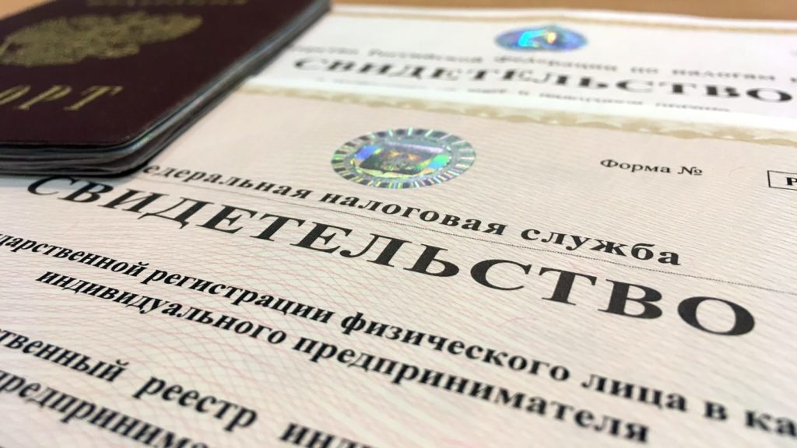
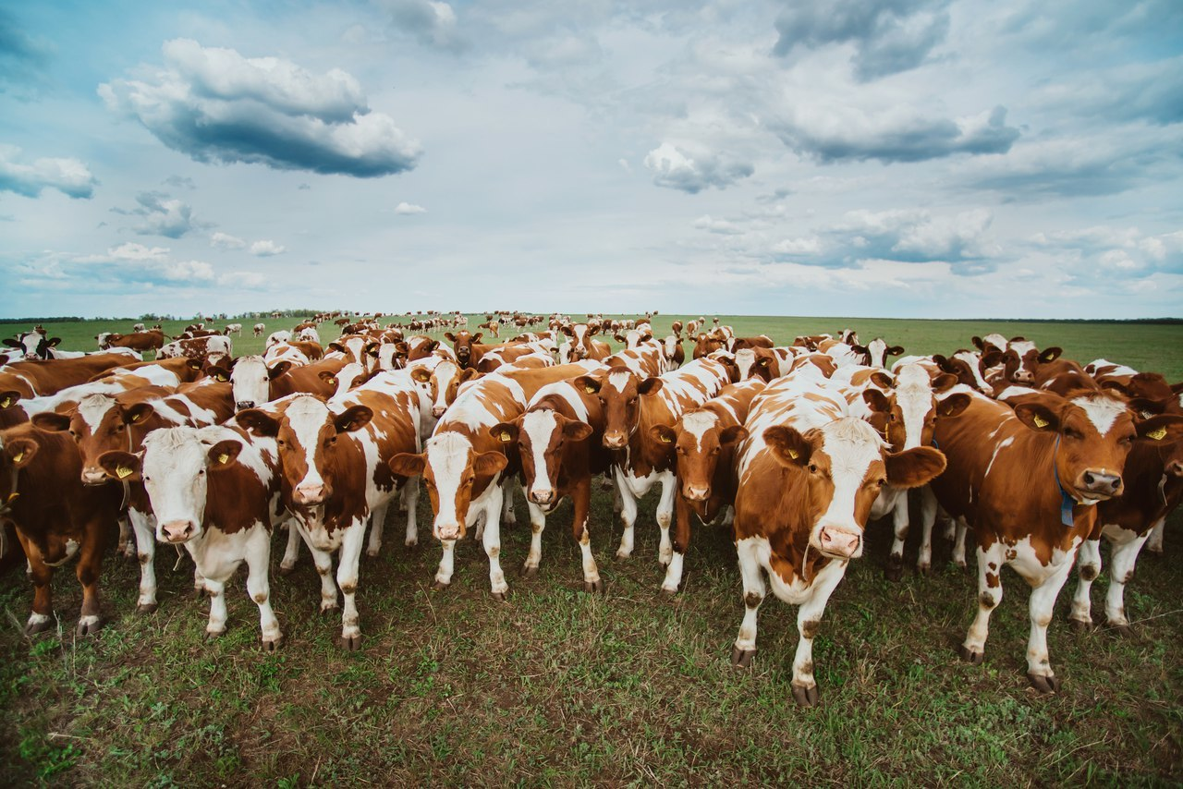
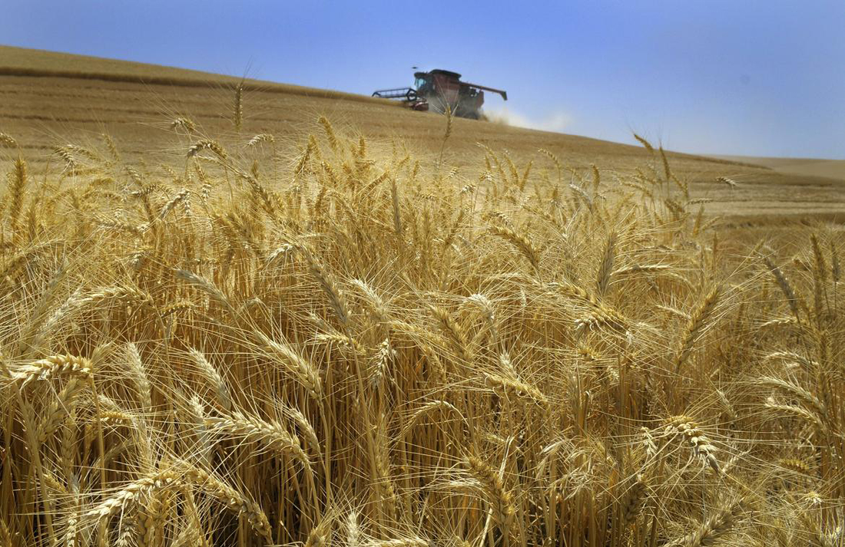
Основные виды деятельности, которыми занимаются представители национальных культур:
Работа в муниципальных бюджетных учреждениях
Индивидуальное предпринимательство
Растениеводство
Животноводство

Slide 7
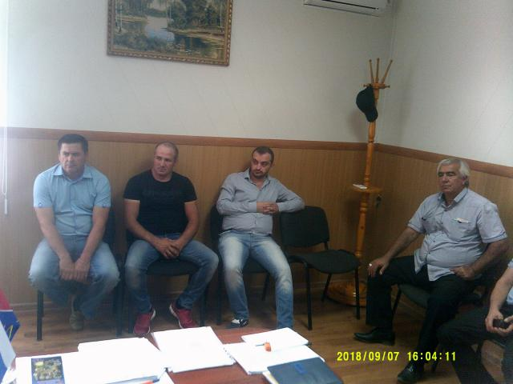
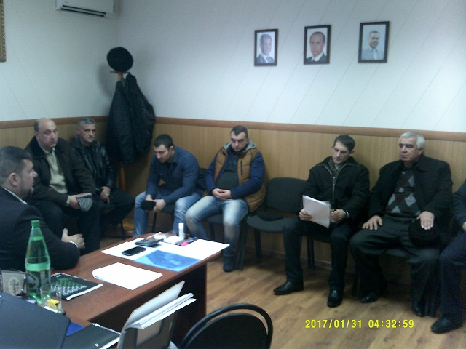
В Зимовниковском сельском поселении ежеквартально проходят заседания Малого совета по межэтническим отношениям на которых обсуждается вопросы, связанные с предотвращением конфликтных ситуаций, воспитанием толерантности, профилактикой экстремизма и противоправного поведения

Slide 8
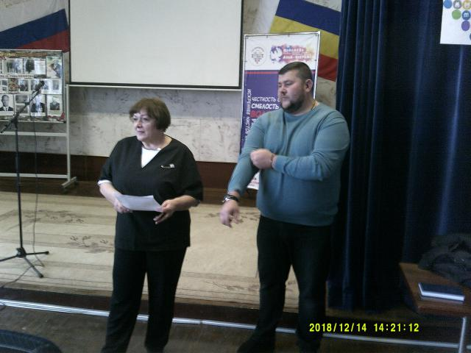
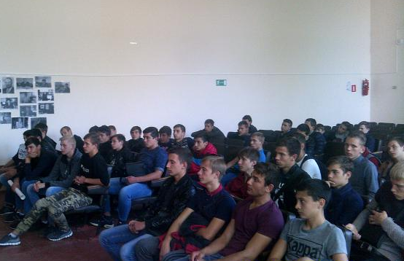
Для студентов учебных заведений проводятся «Круглые столы» по недопущению и предотвращению межнациональных конфликтов в учебных заведениях

Slide 9
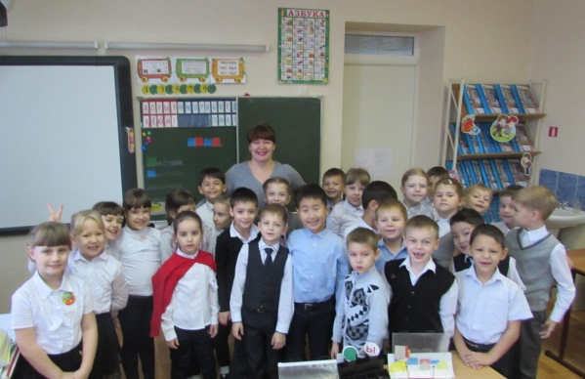
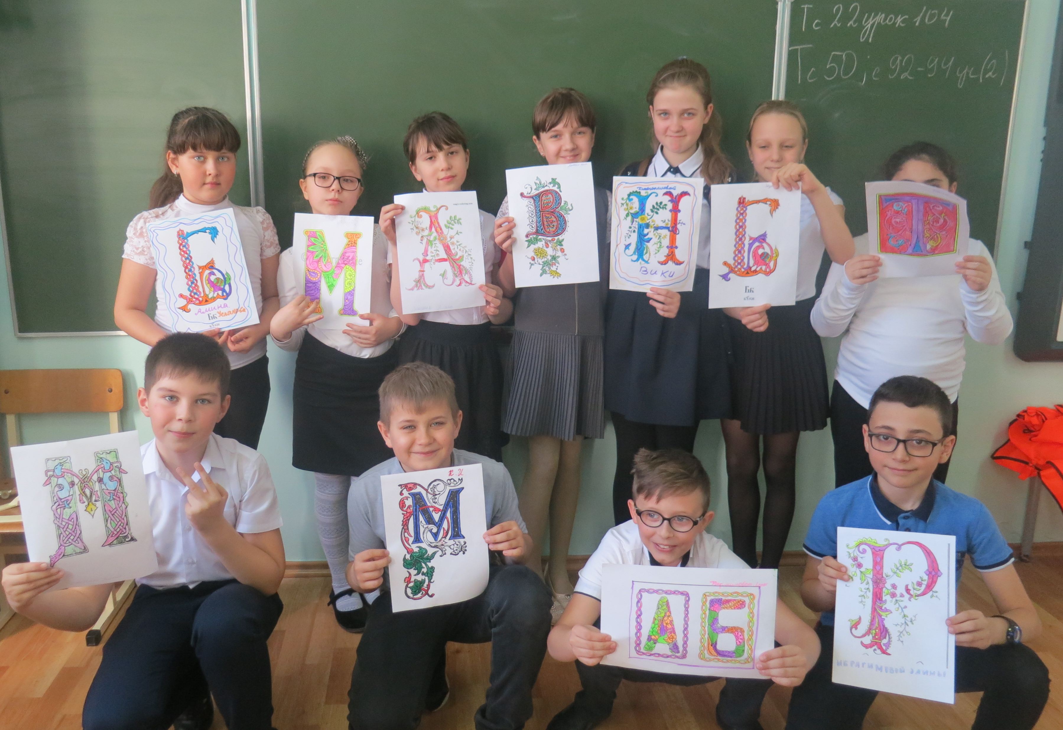
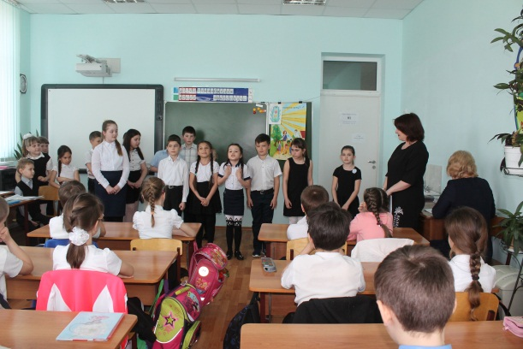
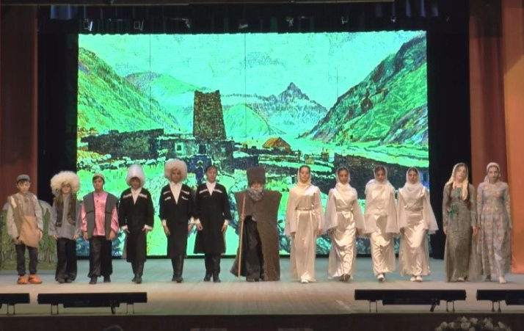
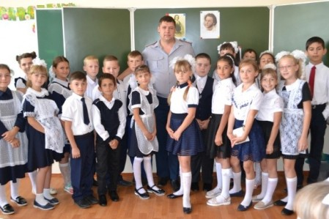
Для обучающихся общеобразовательных школ проходят классные часы, инфо-уроки, познавательные беседы, психологические тренинги и игры направленные на толерантное отношение между детьми разных национальностей

Slide 10
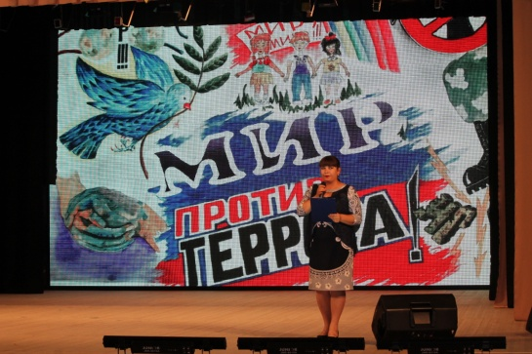
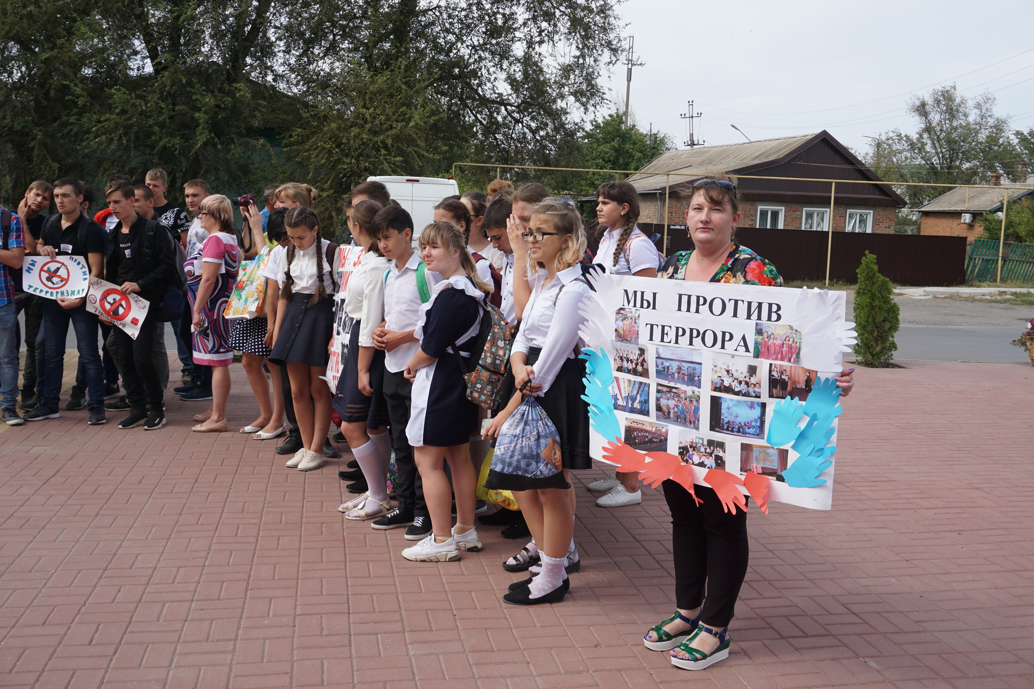
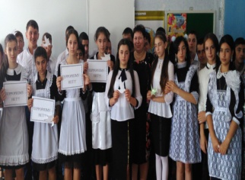
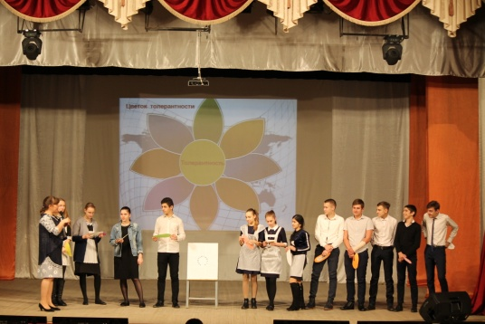
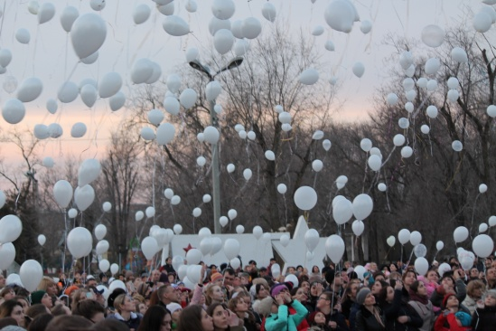
В 2018 году для жителей Зимовниковского сельского поселения прошли мероприятия, где освещались проблемы антитеррора и толерантности

Slide 11
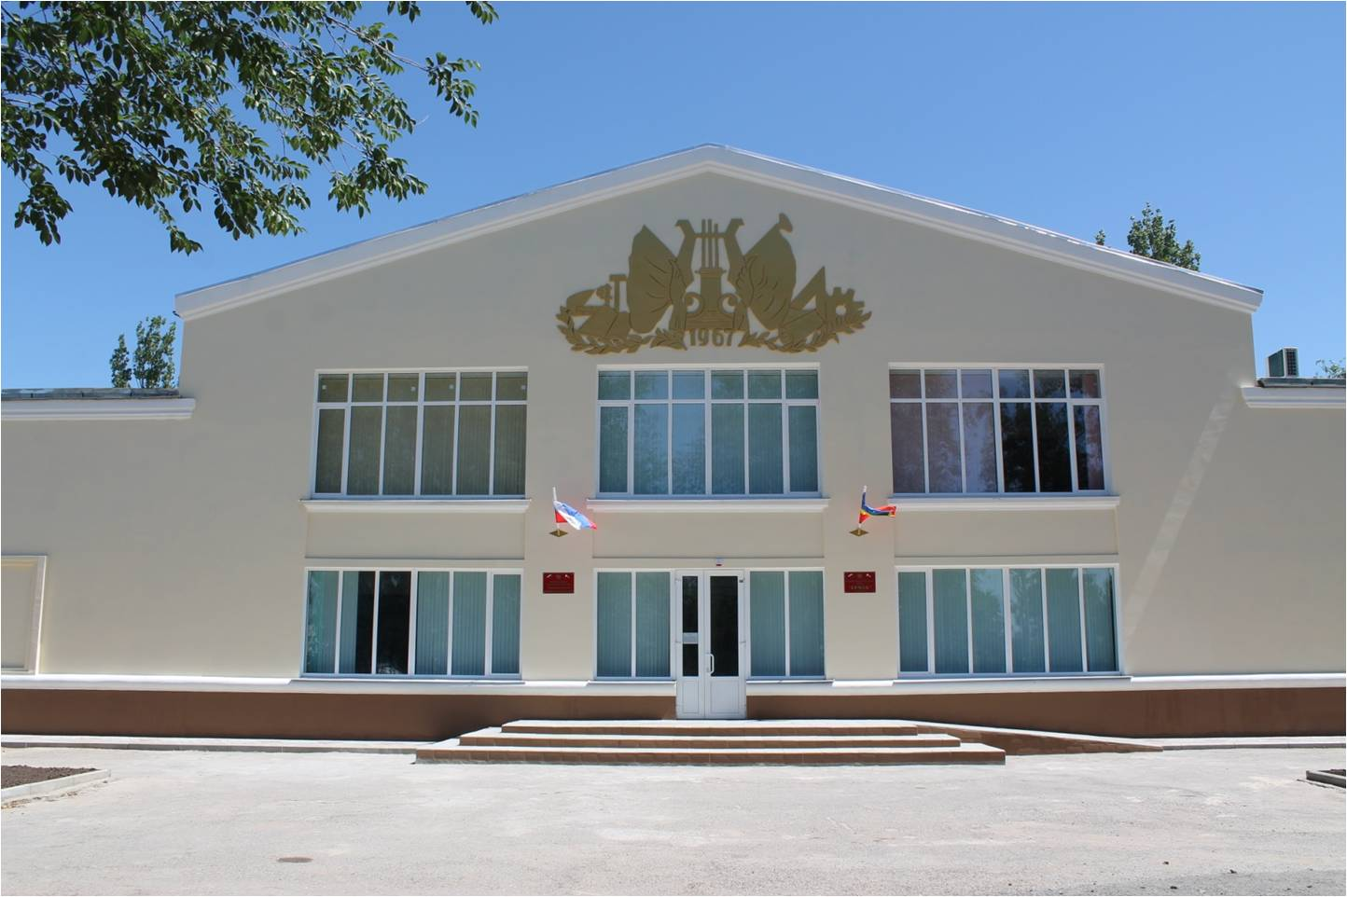
На территории Зимовниковского сельского поселения располагается Национально-культурный центр «Ермак»
НКЦ «Ермак» ведет активную работу по созданию условий для сохранения и развития национальных культурных традиций, художественного и декоративно-прикладного народного творчества.

Slide 12
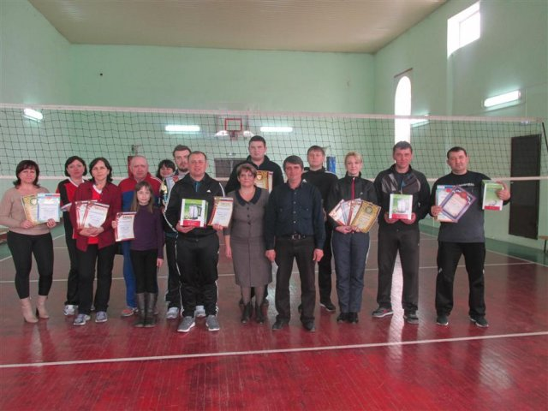
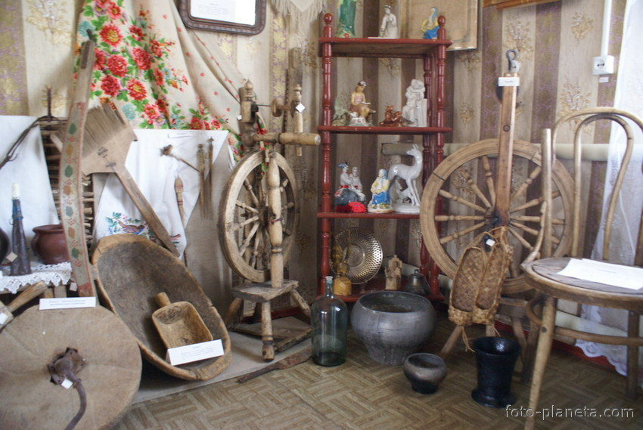
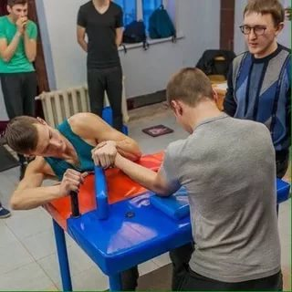
В здании НКЦ «Ермак» проводятся:
музейные выставки;
круглые столы;
спортивные мероприятия по стрельбе из лука, самбо, стрит болу, волейболу, армрестлингу;
занятия в кружках по народным танцам, хоровому и вокальному пению

Slide 13
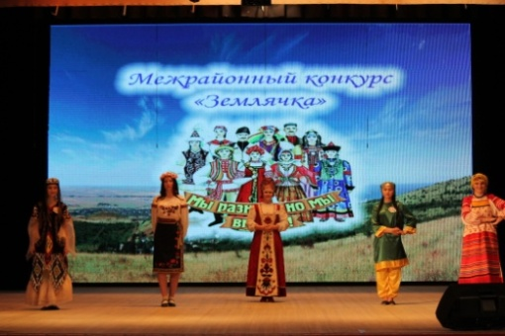
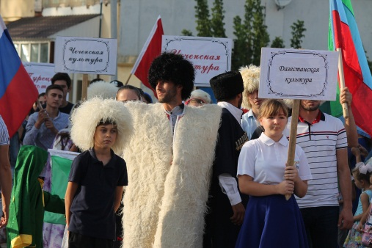
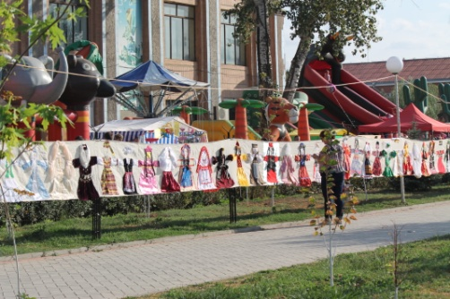
В 2018 году в Зимовниковском сельском поселении прошли мероприятия направленные на укрепление дружественных отношений между народами

Slide 14
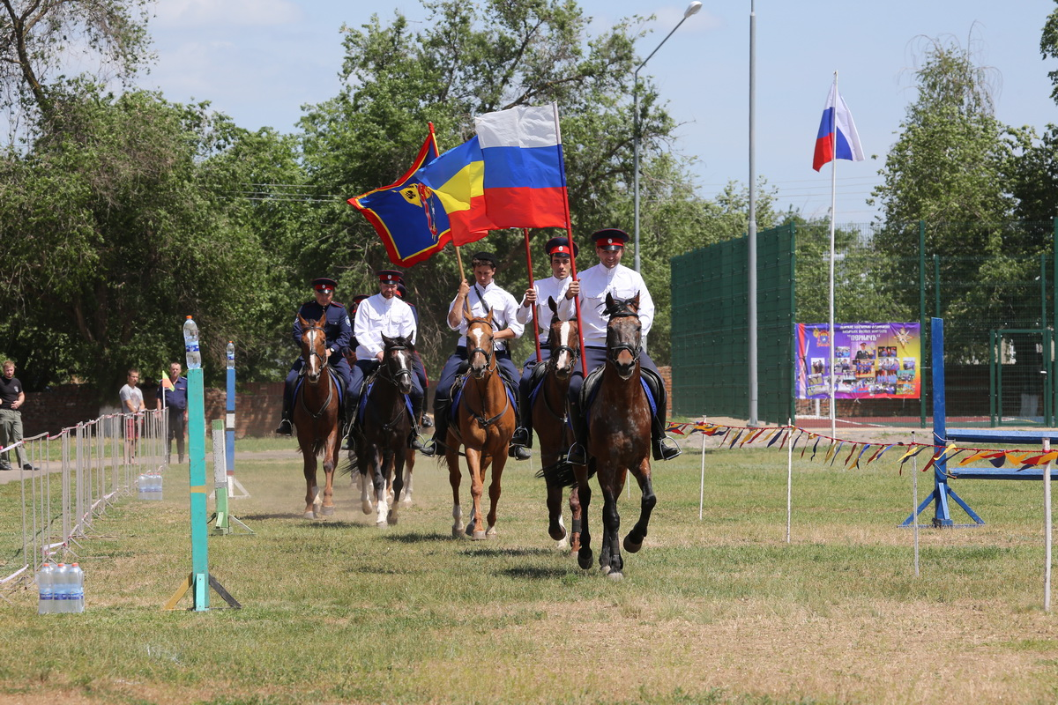
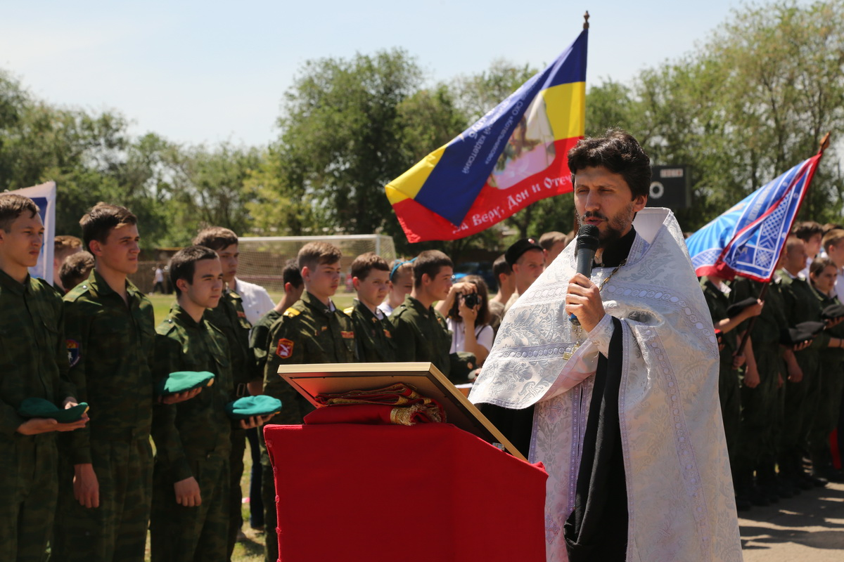
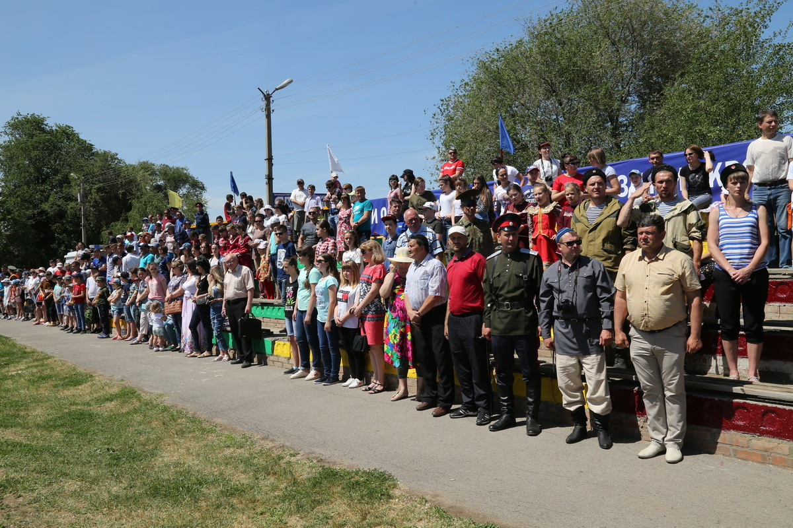
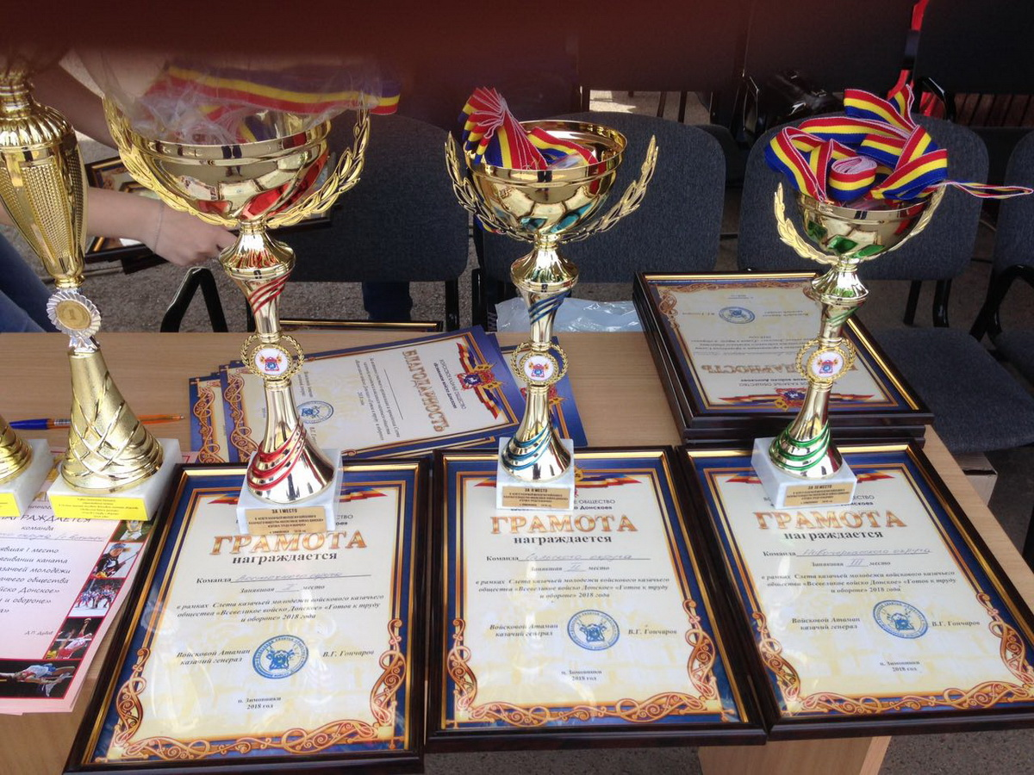
Ежегодный межрегиональный слет казачьей молодежи по сдаче ГТО

Slide 15
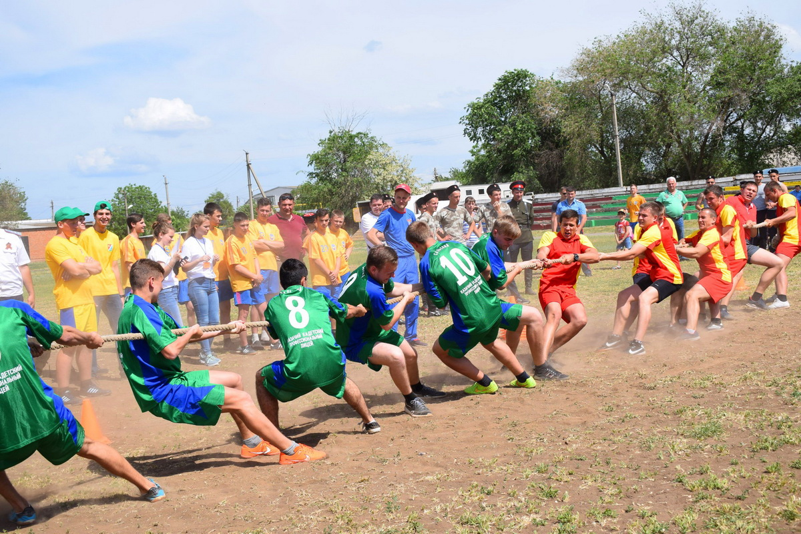
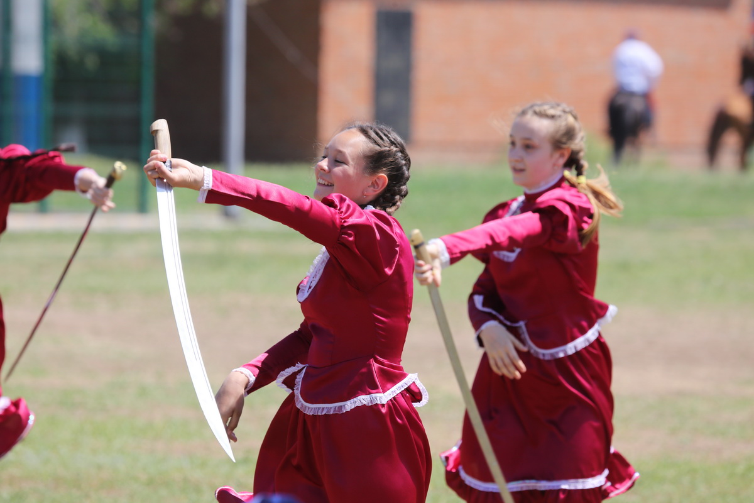

Slide 16
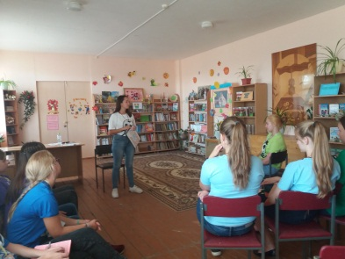
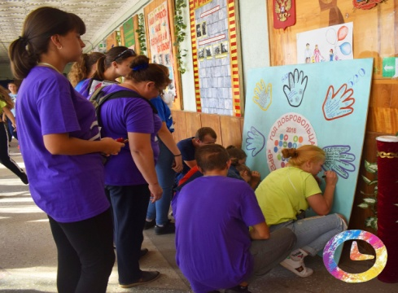
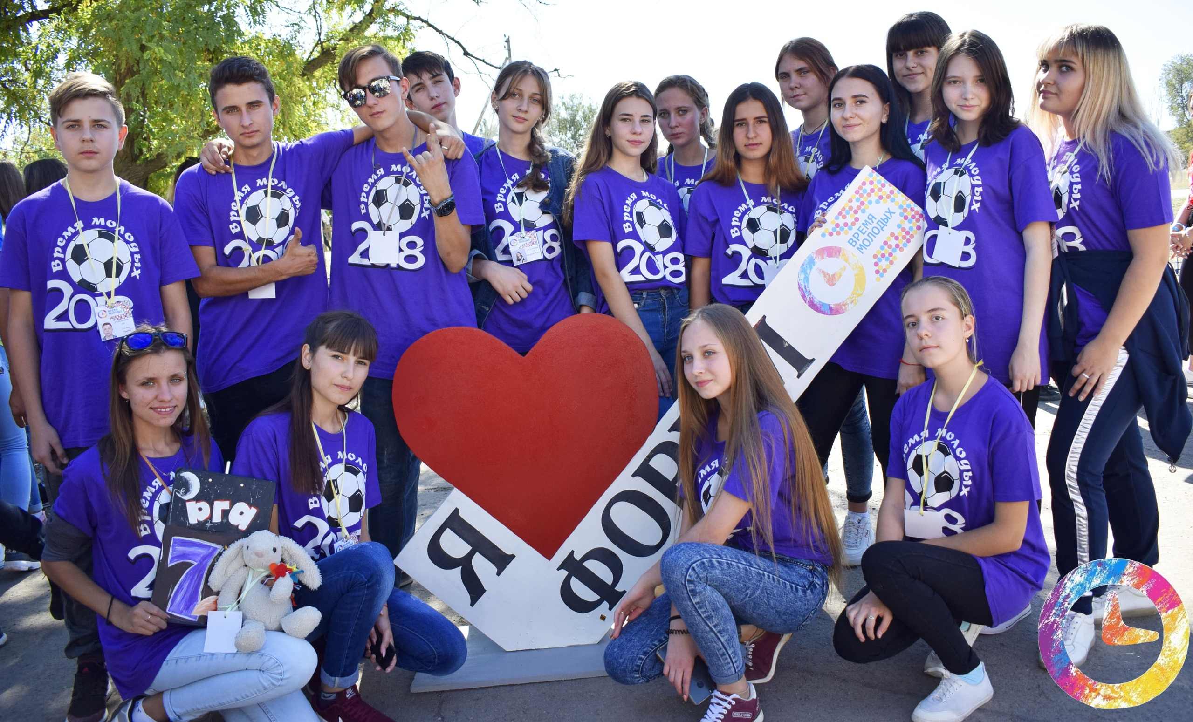
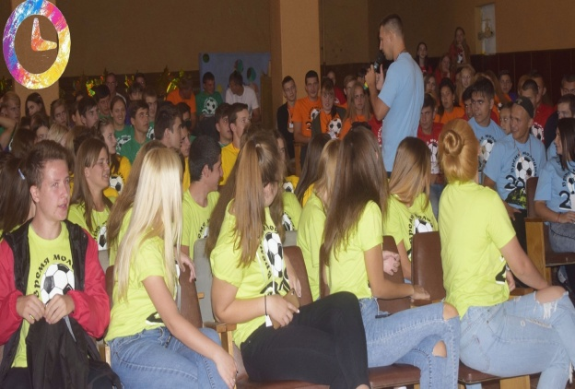
Ежегодный молодёжный образовательный форум «Время молодых»

Slide 17
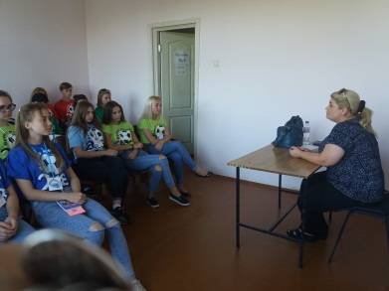
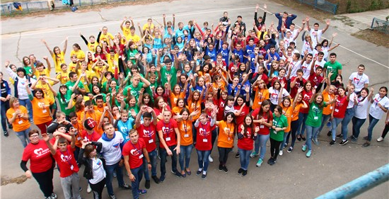
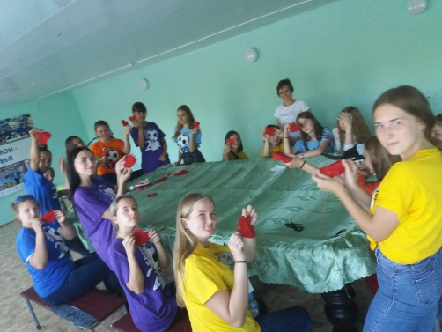
Единственный на Востоке области форум объединяющий молодежь всех национальностей, на котором у ребят есть возможность обсудить интересующие их вопросы, поучаствовать в мастер-классах, сплотиться и стать одной большой дружной семьей

Slide 18
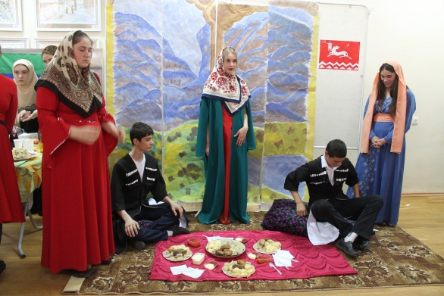
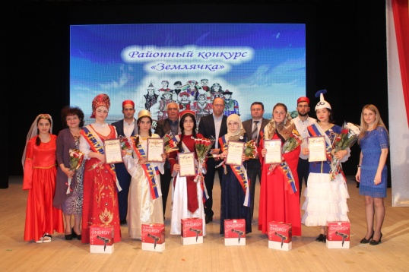
В 2018 году состоялся восьмой районный фестиваль - конкурс национальных культур «Землячка - 2018»

Slide 19
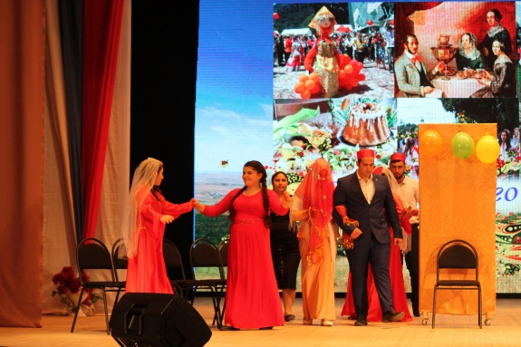
Шесть ярких представительниц национальных культур соседних районов приняли участие в межрайонном конкурсе «Землячка-2018»

Slide 20
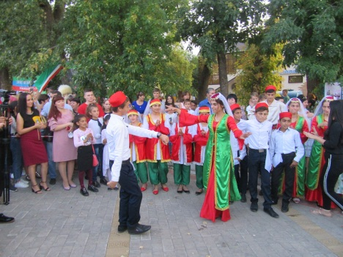
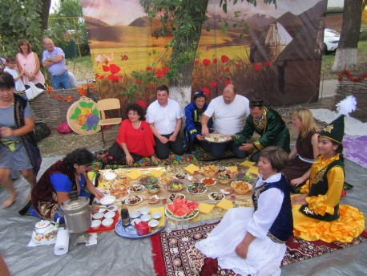
Совместно проводимые мероприятия в области спорта и культуры Зимовниковского сельского поселения дают импульс для сплочения народа всех национальностей

Slide 21
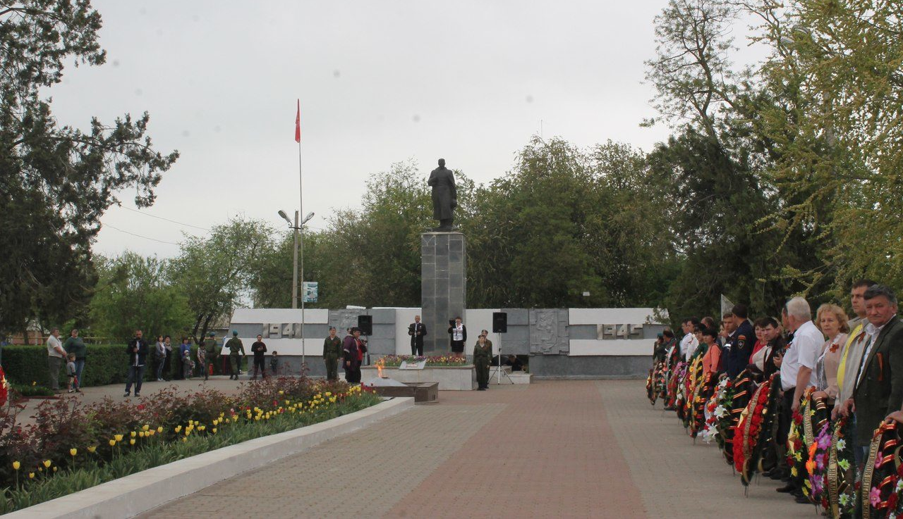
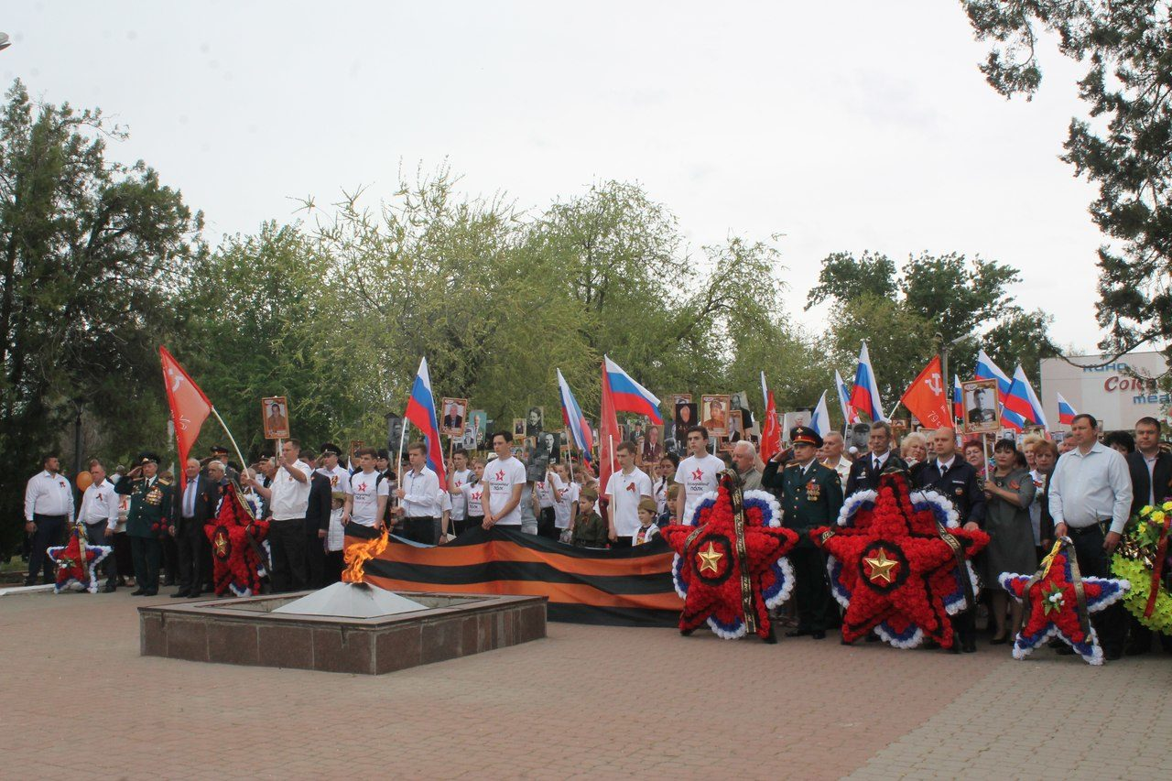
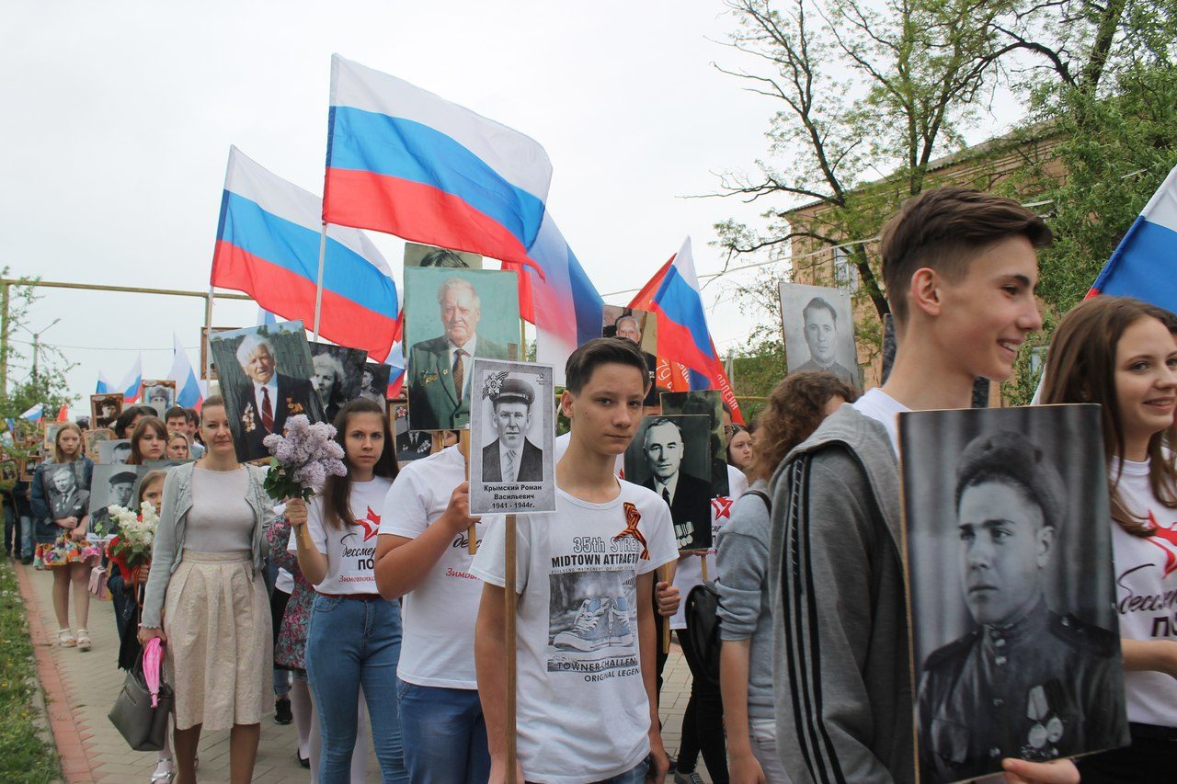
Все жители Зимовниковского сельского поселения дружно, плечо к плечу 9 мая выходят на акцию «Бессмертный полк»

Slide 22
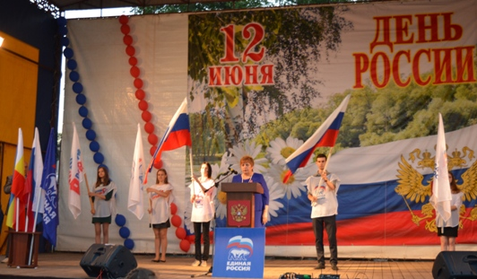
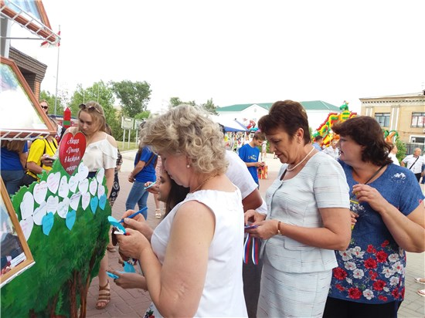
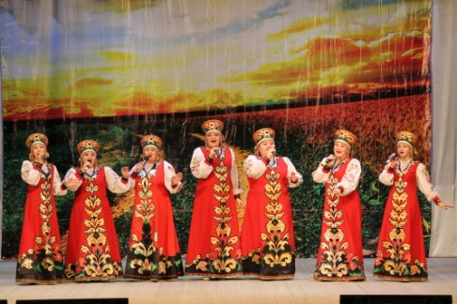
12 июня ярко и запоминающе в Зимовниковском сельском поселении проходят праздники
«День России» и «День народного единства»

Slide 23
В 2018 году к 120-ти летию поселка Зимовники проводился праздник национальных культур «Народов Дона – дружная семья»

Slide 24
Самыми яркими и запоминающимися на празднике стали:
- печворк - акция «Хоровод дружбы»

Slide 25
выставка кукол в национальных костюмах
«Дон многонациональный»

Slide 26
выставка Мастеров декоративно прикладного искусства

Slide 28
- парад национальных культур представителей национальных групп и диаспор поселения

Slide 29
Представление Русской культуры

Slide 30
Представление Белорусской культуры

Slide 31
Представление Армянской культуры

Slide 32
Представление Дагестанской культуры

Slide 33
Представление Чеченской культуры

Slide 34
Представление Турецкой культуры

Slide 35
Представление Казахской культуры

Slide 36
Представление Украинской культуры

Slide 37
Представление Молдавской культуры

Slide 38
Мероприятие завершилось фестивалем «Для нас Родина начинается здесь» в ходе которого выступили национальные коллективы

Slide 39
За 2018 год проведено более 100 мероприятий для объединения народа всех национальностей

Slide 40
Для стабилизации атмосферы мира и дружбы между народами проведено более 30 спортивных мероприятий

Slide 41
Проведение спортивных мероприятий формирует общие убеждения, взгляды и образцы поведения, которые вызывают чувство взаимного уважения, симпатии, снимают отчужденность, способствуют взаимодействию, укреплению социальных связей, преодолению межкультурных барьеров
Ежегодно Администрация Зимовниковского сельского поселения собирает любителей конных заездов. Участники соревнований – гости соседних областей.

Slide 42
Ежегодный турнир по боксу на который съезжаются спортсмены из Ставропольского края, Дагестанской, Чеченской республики и Калмыкии

Slide 43
Ежегодный турнир по армрестлингу «Вольные степи»
В 2018 году в нем приняли участие спортсмены из:
Республики Северная Осетия
Дагестанской республики
Чеченской республики
Калмыкской республики
Ставропольского края
Краснодарского края
Астраханского края
Волгоградской области
Ростовской области

Slide 44
К празднику Покрова Пресвятой богородицы ежегодно проводится национальная казачья игра «Шермиции» здесь ребята соревнуются во владении шашкой, в рубке лозы, в фехтовании на пиках и мягких клинках

Slide 45
1 и 2 ноября 2018 года в Ростовском областном доме народного творчества состоялся межрегиональный фестиваль национальных культур «Народов Дона дружная семья», в рамках которого прошла Межрегиональная научно-практическая конференция на тему «Национальное многообразие – культурное богатство России»
Директор дворца культуры «Юбилейный» Гуц А.Х. выступила на межрегиональной научно-практической конференции
с докладом «Совершенствование гражданско-патриотического воспитания детей и молодежи», где были затронуты актуальные вопросы межэтнических и межнациональных отношений.

Slide 46
Представители казахской культуры Зимовниковского сельского поселения 23 сентября 2018 года приняли участие в межрегиональном фестивале исторической реконструкции «Великий шелковый путь на Дону» в г. Волгодонске и 28 сентября 2018 года в межрайонном этнокультурном фестивале в п. Орловский

Slide 47
В 2018 году представители казачьей культуры Зимовниковского сельского поселения приняли участие:
В межрайонном фестивале народного творчества «Закруткинская весна», посвящённом празднованию 110-й годовщине со дня рождения В.А. Закруткина в станице Кочетовская
В VI межрайонном фестивале народной песни «Льются песни над станицей» в поселке Орловский
В межрайонном конкурсе «Великокняжеская казачка-2018» в городе Пролетарск

Slide 48
У каждого народа есть свои традиции, которые воплощаются в культуре, обрядах, фольклоре, литературе
На территории Зимовниковского сельского поселения созданы все условия, чтобы традиции эти бережно хранились и приумножались, так как без прошлого нет будущего.

Slide 49
Зимовниковское сельское поселение место для счастливой жизни, дающей радость самореализации людям всех вер и происхождений
Родина – это то место, где родился человек.
У большинства людей две Родины одна «малая» - тот регион, республика, край где он родился. А вторая, конечно, сама Россия! Люди скучают по своей малой Родине, если переезжают жить в другие края. «Любовь к Родине» – это любовь к родному дому и родителям, к людям, с которыми вырос, к традициям в семье и народу, с которыми жил или живешь, к природе края, к его климату. И какой бы нации не был человек, если его Родина - Россия, то помня и чтя корни свои, не забывая историю своего народа, человек живет и трудится на благо нашей донской земли в согласии и взаимопонимании с другими народами.

Slide 50
Разаков Шамиль Гасбуллаевич – (дагестанец) «Штурман степного моря»
Родился в Дагестане. Окончил кооперативный техникум и получил специальность товароведа. По распределению попал в Астраханскую область. Много лет работал в заготконторах, а в феврале 1989 года его судьба забросила в наш район, он устроился на работу в овцесовхоз «Юбилейный» зоотехником-реализатором.
С 2000 года Шамиль Гасбуллаевич Разаков возглавляет Сельскохозяйственный производственный кооператив «Юбилейный».
За время его руководства хозяйством произошли большие перемены. Ему удалось вывести сельхозпредприятие из долговой ямы. Больше ни один пайщик не вышел из рядов хозяйства. Он навел порядок с земельными участками, узаконил их через кадастровую службу, увеличилась зарплата у работников, обновлен парк техники, оборудовали крытый добротный ток.
Шамиль Гасбуллаевич преданно служит земле и уверенной поступью ведёт СПК «Юбилейный» к новым вершинам.

Slide 51
Магомедов Залумхан Абдулаевич - дагестанец Заведующий хирургическим отделением МБУЗ ЦРБ Зимовниковского района
Родился Залумхан Абдулаевич Магомедов в 1978 году в с. Кишдайлы Тляротинского района республики Дагестан. В 2001г. окончил Дагестанскую государственную медицинскую академию. Залумхан Абдулаевич пошёл в медицину по стопам отца.
С 2001-2003гг. прошёл обучение в клинической ординатуре РГМУ по специальности «Хирургия», в 2013 году повысил квалификацию по специальности «Хирургия». Свою трудовую деятельность начал в 2003 году врачом-хирургом хирургического отделения. В 2005 году был назначен и.о. заведующего хирургическим отделением. А в 2006 году и по настоящее время возглавляет хирургическое отделение нашей районной больницы.
За последние годы он смог добиться положительной тенденции к улучшению основных качественных показателей работы хирургического отделения. При активном участии Магомедова внедряются новые методы диагностики и лечения. К примеру, такие, как лапароскопические операции на брюшной полости, освоение новых методов лечения в травматологии и ортопедии с применением интраоперационного рентген-контроля на оборудовании, полученном в рамках национального проекта «Здоровье».

Slide 52
Гуц Анжела Хазбиевна – осетинка «Согревая сердцем, болея душой»
Возглавляет муниципальное учреждение культуры Районный дворец культуры «Юбилейный» Зимовниковского района Ростовской области с 1 сентября 2012 года.
В первый же год своего руководства вывела учреждение с третьего почетного места по результатам работы в области на второе, которое коллектив под ее началом удерживал на протяжении 5 лет. По итогам 2017 года Районный дворец культуры «Юбилейный» занял 1 место среди 43 районов Ростовской области.
За последние пять лет ее руководства Дворец культуры неоднократно становился победителем различных областных и всероссийских фестивалей, проектов, конкурсов. В 2013 году учреждение под её руководством стало победителем конкурса на получение денежного поощрения в 100 тысяч рублей. В 2014 году РДК был удостоен кубка Губернатора и диплома Гран-при в номинации «Лучший районный Дворец культуры». В 2016 году А.Х. Гуц стала победителем конкурса на получение денежного поощрения лучших работников учреждений культуры в размере 50 тыс. рублей. В этом же году она представляла опыт работы нашего района на Всероссийской школе клубной инновации. А в 2017 году РДК стал победителем конкурсного отбора на предоставление субсидий и получил более 2,5 млн. рублей на приобретение светодиодного экрана для сцены.
6 марта 2019 года вручена медаль и удостоверение победителя Всероссийского конкурса «Лучшие Руководители РФ»
А.Х. Гуц - творческая личность и идейный вдохновитель.

Slide 53
Нестеренко Валерий Михайлович - казак Атаман казачьего общества
Уроженец хутора Иловайский Зимовниковского района. В 1993 году создал казачье общество на базе распавшегося колхоза имени ХХ съезда КПСС.
В настоящее время казачье общество владеет 10 000 гектаров земли и 31 500 гектарами охотничьих угодий. На его полях выращиваются пшеница, просо, ячмень, подсолнечник и другие культуры. По результатам только прошлого года у казачьего общества «Иловайское» - самый лучший результат в районе по сбору и намолоту урожая.
На фермах хозяйства выращиваются фазаны, перепела, нутрии и прочая «охотничья радость». Созданы пруды, где вырастают до огромных размеров карпы, сазаны, толстолобики, белый амур.
Ферма казачьего общества - единственная в районе, где живут страусы из Австралии, верблюды из Калмыкии и павлины из Сочи. Они прекрасно себя чувствуют и зимой, и летом.
У иловайских казаков практически самый высокий уровень заработной платы среди работников фермерских хозяйств района. Плюс ко всему обществу выдает своим рабочим беспроцентные ссуды для приобретения жилья и транспорта. При рождении ребенка выплачивается единовременная денежная премия в размере 100 тысяч рублей. Стабильное финансовое положение и рост производства позволяют регулярно обновлять парк сельхозтехники, открыта сеть магазинов, спортивный клуб, бар.
Валерий Михайлович - потомственный казак, состоит в чине казачьего полковника, ведет активную благотворительную деятельность. В 2012 году казачий полковник Нестеренко по представлению Волгодонского фонда поддержки семьи и детства был награжден Благотворительным фондом «Меценаты столетия» медалью «Честь и польза» - за благотворительную деятельность и возрождение Донской культуры и казачества.

Slide 54
Аткаев Халид – чеченец чемпион Европы по боксу
Аткаев Халид родился в поселке Зимовники Ростовской области.
29 мая 2018 года стал чемпионом Европы по боксу среди юношей и девушек 14-15 лет. Соревнования проходили в Болгарии, в городе Албена. Халид вошел в состав юношеской сборной России по боксу.
Званию чемпиона Европы предшествовало звание чемпиона Ростовской области и чемпиона России, которое юный спортсмен завоевал в 2017 году.
Халид – прилежный ученик. В настоящее время он обучается в Москве – в школе олимпийского резерва.

Slide 55
Информацию с фото материалом можно посмотреть на сайтах:
Администрация Зимовниковского сельского поселения Зимовниковского района Ростовской области https://zimovnikovskoe.ru/
Администрация Зимовниковского района Ростовской области http://zimovniki.donland.ru/
Отдел культуры Зимовниковского района Ростовской области https://www.zimaculture.com/
Управление образования Зимовниковского района Ростовской области http://zimobr.ru/
МУК МЦБ Зимовниковского района Ростовской области https://mcbzimovniki.ru/
МБОУ ДОД ДЮСШ поселка Зимовники https://dush-zim.jimdo.com/
Редакция газеты «Степная новь» http://stepnaya-now.ru/

Slide 56
На официальном сайте Администрации Зимовниковского сельского поселения в разделе «Межнациональные отношения» представлены документы по данной теме

